Slide 1

CHUẨN HÓA CƠ SỞ DỮ LIỆU
TALENT5 – THỰC CHIẾN QUA DỰ ÁN

Slide 2
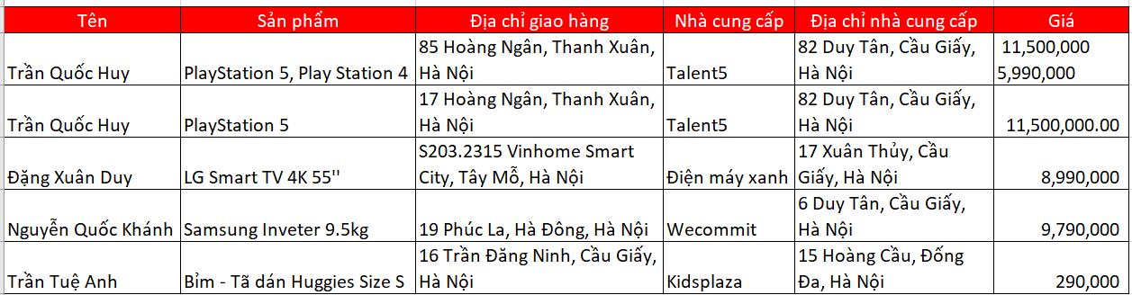
SALES TABLE

Slide 3
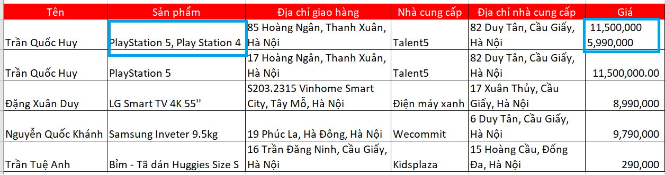
SALES TABLE
Thiết kế chuẩn 1NF
Mỗi cột chỉ chứa một giá trị đơn
Các giá trị trong cột có cùng kiểu dữ liệu
Mỗi bản ghi là duy nhất

Slide 4
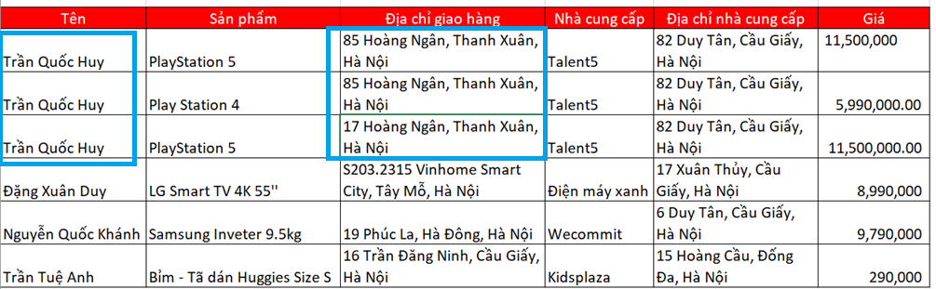
SALES TABLE
Thiết kế chuẩn 1NF
Mỗi cột chỉ chứa một giá trị đơn
Các giá trị trong cột có cùng kiểu dữ liệu
Mỗi bản ghi là duy nhất

Slide 5
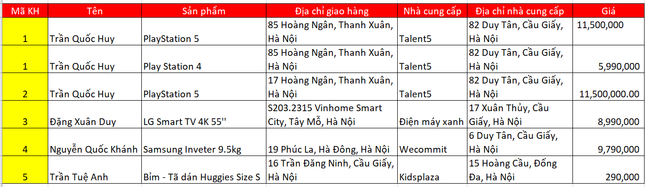
Primary key
Thiết kế chuẩn 1NF
Mỗi cột chỉ chứa một giá trị đơn
Các giá trị trong cột có cùng kiểu dữ liệu
Mỗi bản ghi là duy nhất

Slide 6
Làm sao để chuyển thành dạng chuẩn 2NF ?
Primary key
Thiết kế chuẩn 2NF
Là dạng chuẩn 1NF
Tất cả các thuộc tính (Không phải cột Key) đều phụ thuộc vào Key

Slide 7

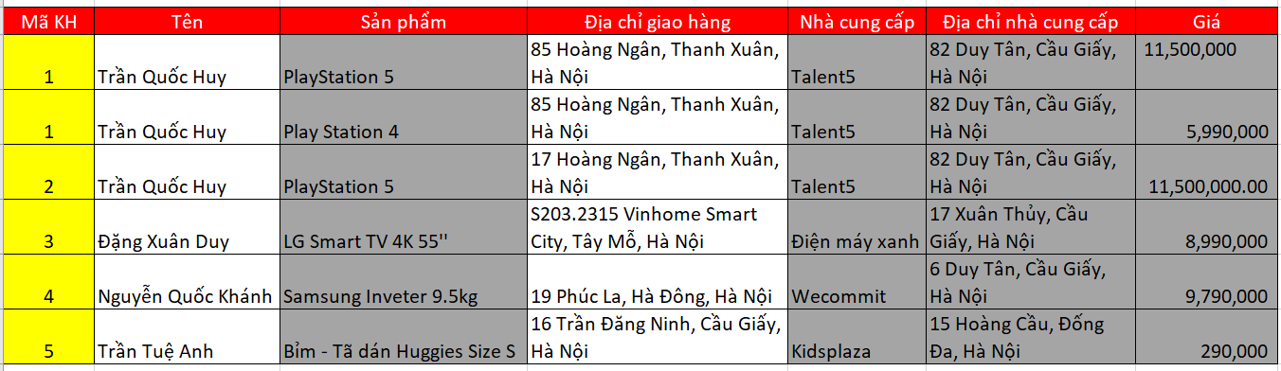
Giá của sản phẩm phụ thuộc vào mã khách hàng ?
Nhà cung cấp phụ thuộc vào mã khách hàng ?
Địa chỉ nhà cung cấp phụ thuộc vào mã khách hàng?
Sản phẩm phụ thuộc vào mã khách hàng ?
Primary key
Thiết kế chuẩn 2NF
Là dạng chuẩn 1NF
Tất cả các thuộc tính (Không phải cột Key) đều phụ thuộc vào Key

Slide 8
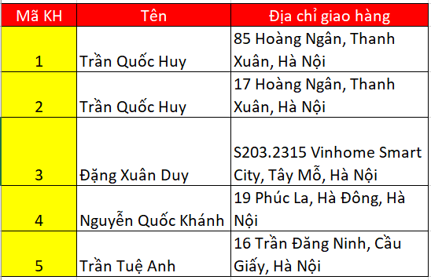
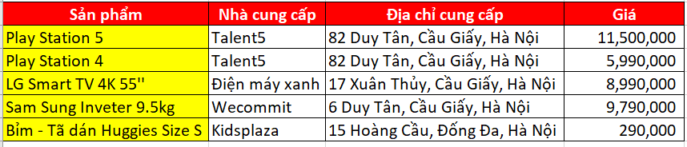
Làm sao biết khách hàng nào mua sản phẩm nào
Primary key
Primary key
Thiết kế chuẩn 2NF
Là dạng chuẩn 1NF
Tất cả các thuộc tính (Không phải cột Key) đều phụ thuộc vào Key

Slide 9
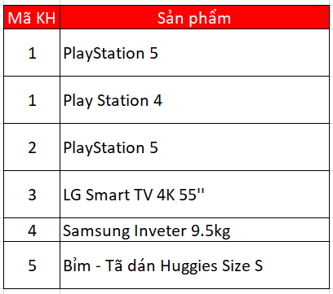
Primary key
Primary key

Slide 10
Primary key
Primary key
Phải là chuẩn 2NF
Tất cả các cột chỉ có thể được xác định từ cột key mà không phải từ cột khác
Thiết kế chuẩn 3NF

Slide 11
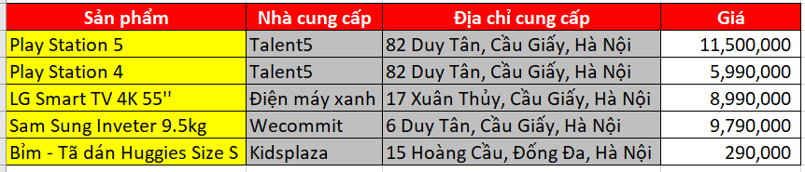
Primary key
Primary key
Địa chỉ nhà cung cấp có xác định từ cột sản phẩm không ?
Phải là chuẩn 2NF
Tất cả các cột chỉ có thể được xác định từ cột key mà không phải từ cột khác
Thiết kế chuẩn 3NF

Slide 12
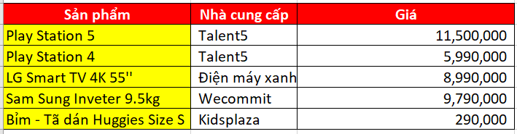
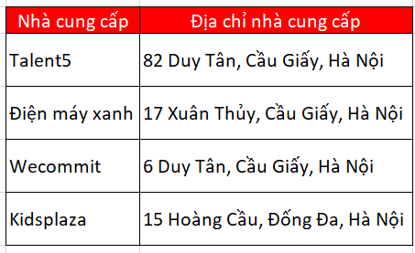
Thiết kế chuẩn 3NF
Primary key
Primary key
Foreign key
Primary key
Primary key
Primary key

Slide 13
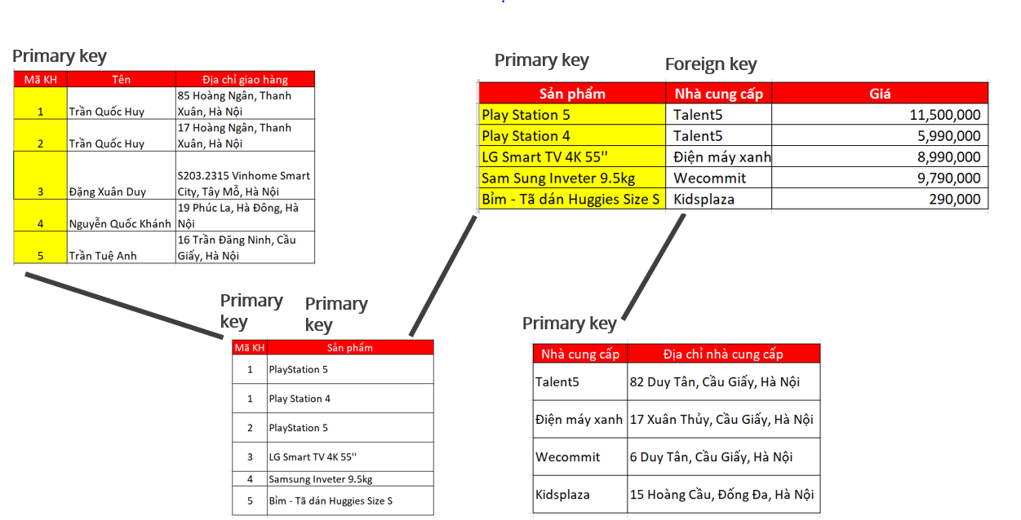
Trước khi chuẩn hóa
Sau khi chuẩn hóa

